Slide 1
YENİDOĞAN MUAYENESİ VE SAĞLAM ÇOCUK İZLEMİ
Arş. Gör.Dr.Merve Bulut Adaş
23/10/2018

Slide 2
AMAÇ
Yenidoğan muayenesi hakkında bilgi vermek
Sağlam bebek, çocuk ve ergen bakımında izlenmesi gereken basamaklar ile ilgili bilgi vermek

Slide 3
HEDEFLER
Yenidoğana yaklaşım basamaklarını ve normal fizik muayene bulgularını sayabilmek
Demir ve D vitamini tedavilerini başlama ilkelerini sayabilmek
Sağlam çocuk ve ergenlerde rutin sağlık muayenesi basamaklarını sayabilmek

Slide 4
SUNUM PLANI
Yenidoğan Muayenesi
Normal Yenidoğan Fizyolojik Özellikleri
Yenidoğan Taramaları
Yenidoğan Sarılığı
Sağlam Çocuk İzlem i
İlk hafta içinde yenidoğan izlemi
15. gün - 41. gün ve 2. ay izlemi
3. ve 4. ay izlemi
6., 9. ve 12. ay izlemi
1-3 yaş izlemi
3-6 yaş izlemi

Slide 5
Yenidoğan Muayenesi

Slide 6
Doğum Odası
Bebek doğar doğmaz hemen radyant ısıtıcı altına alınıp kurulanmalıdır.
Kurulama sonrasında bebek canlandırma gereksinimi olup olmadığına karar vermek için değerlendirilir. (nabız, solunum ve oksijenizasyon )
Canlandırma gereksinimi olmayan bebekler bakım işlemleri yapıldıktan sonra genel bir muayeneden geçirilmeli, major doğumsal anomaliler açısından kontrol edilmelidir
Bebekler bir an önce emzirmenin başlanması için anne göğsüne yatırılmalıdır.

Slide 7
Normal Yenidoğan Fizyolojik Özellikleri
Normal yenidoğan vücut ağırlığı 2500-4000 gr
İlk 3-5 gün içinde %5-10 ağırlık kaybı
7-10. günün sonunda tekrar geri kazanılır
Sonra günde ortalama 20-30 gr alır
Normal yenidoğan boyu ortalama 48-52cm
İlk ay yaklaşık 2.5-3.5 cm artış
Notes:
Normal yenidoğan vücut ağırlığı 2500-4000 gr arasındadır. İlk 3-5 gün içinde %5-10 ağırlık kaybı normaldir. Bu kayıp 7-10. günün sonunda tekrar geri kazanılır. Bundan sonra normal yenidoğan günde ortalama 20-30 gr ağırlık alır.
Normal yenidoğan boyu ortalama 48-52cm’dir. İlk ayda yaklaşık 2.5-3.5 cm artış olur.
Normal yenidoğan 12-18 saat uyur, uyku paterni değişkenlik gösterir
Yenidoğanın ilk idrar çıkışı 12-24 saat içinde olmalıdır. İlk dışkılamasını doğumdan sonraki 48 saat içinde çıkarmalıdır. Rengi koyu yeşil, siyah ve yapışkandır

Slide 8
Normal Yenidoğan Fizyolojik Özellikleri
Günde 12-18 saat uyur, uyku paterni değişken
İlk idrar çıkışı 12-24 saat içinde
İlk dışkılama doğumdan sonraki 48 saat içinde
Rengi koyu yeşil, siyah ve yapışkandır
Göz profilaksisi için eritromisin %0.5 veya %2.5 luk povidone iodine veya azitromycin göz damlası
Notes:
Normal yenidoğan 12-18 saat uyur, uyku paterni değişkenlik gösterir
Yenidoğanın ilk idrar çıkışı 12-24 saat içinde olmalıdır. İlk dışkılamasını doğumdan sonraki 48 saat içinde çıkarmalıdır. Rengi koyu yeşil, siyah ve yapışkandır

Slide 9
Normal Yenidoğan Fizyolojik Özellikleri
  Baş çevresi 33-37 cm
  Ön fontanel 2-3cm genişlikte, 3-4cm uzunlukta 9-24 ayda (ortalama 1 yaş) kapanır. Üç aydan önce kapanması patolojiktir.
  Arka fontanel 1-2 cm, doğumda veya 6-8 haftada kapanır.
  Normal solunum sayısı 40-60/dk
  Kalp atım hızı120-160/dk
Notes:
Ön fontanel (bıngıldak) bebek sakinken değerlendirilmelidir. Normalde düz ve 2-3cm genişlikte, 3-4cm uzunluktadır, 9-24 ayda (ortalama 1 yaş) kapanır. Üç aydan önce kapanması patolojiktir. Arka fontanel 1-2 cm kadardır, doğumda kapalı olabilir veya 6-8 haftada kapanır

Slide 10
Normal Yenidoğan Fizyolojik Özellikleri
Göbek bağı genellikle 7-14 günde düşer. Göbek etrafında kızarıklık, kötü kokulu akıntı enfeksiyon belirtisidir..
İlk banyo göbek kordonu kuruyup düştükten bir gün sonra yapılmalıdır.
Göbek düşene kadar, cilt temizliğini sağlamak için, bebek her gün ılık su ve pamuklu yumuşak bez veya havlu ile göbeği korunarak silinebilir.
Anneden geçen hormonlar nedeniyle genital organlar hafif şiş görülebilir, birkaç günde düzelir.
Kız bebeklerde anneden geçen östrojenlerin çekilmesine bağlı ilk birkaç günde beyaz ve bazen hafif kanlı akıntı olabilir.
Notes:
. Sağlıklı bebeklerde göbek düşene kadar herhangi bir şeyle silinmeden kuru tutulması önerilir. Islanması omfaliti kolaylaştıracağından banyo yapılmamalı
Erkek bebeklerde skrotumlar inmemiş testis açısından kontrol edilmelidir. Anneden geçen hormonlar nedeniyle genital organlar hafif şiş görülebilir, birkaç günde düzelir.
Kız bebeklerde anneden geçen östrojenlerin çekilmesine bağlı ilk birkaç günde beyaz ve bazen hafif kanlı akıntı olabilir. Normal fizyolojik bir durumdur, araştırmaya ve tedaviye gerek yoktur.

Slide 11
Yenidoğan Taramaları
Konjenital Hipotiroidi
Fenilketonüri (FKU)
Biotinidaz Eksikliği
Kistik Fibrozis
Notes:
Yenidoğan taraması için kan örneği ideal olarak doğumdan sonraki 3-5’inci günlerde alınmalıdır. Fenilketonüri taraması için bebeğin en az 48 saat beslenmiş olması gerekir
Bebeğe kan değişimi yapılacaksa, değişim yapılmadan önce veya yapıldıktan sonra 48-72 saat beslenmeyi takiben kan alınmalı ve bu durum filtre kağıdı ile birlikte olan bilgi formunda belirtilmelidir Yoğun bakımda bulunan ve parenteral beslenen bebekler için oral beslenmeye geçtikten 48-72 saat sonra kanı alınarak gönderilmelidir
KF hastalığı taramasında, tarama sonucunu etkilediğinden Mekonyum İleusu tespit edilmiş bebeklerde durum numune kâğıdına not olarak eklenmeli, ayrı bir zarf içinde laboratuvara gönderilmelidir

Slide 12
Yenidoğan Sarılığı
Sağlıklı, zamanında doğmuş bebeklerin % 60’ında, erken doğan bebeklerin % 80’inde sarılık görülür.
Yenidoğan bebeklerde görülen sarılıkların çoğu fizyolojik sarılıktır.
Postnatal ilk 24 saat içinde görülen sarılık her zaman patolojiktir.
Sarılıklı bebekte letarji, emmede bozulma, vücut ısının düzensizliği eşlik eden enfeksiyonu akla getirir. Mümkünse bilirubin değeri ölçülmeli veya bir üst basamağa sevk edilmelidir.

Slide 13
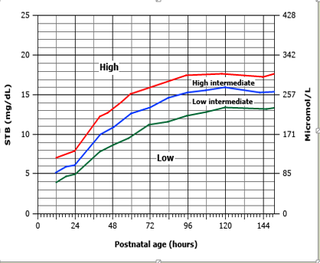
Yenidoğan Sarılığı Nedenleri
Fizyolojik (normal) sarılık
Yetersiz anne sütü alımına bağlı sarılık
Anne sütüne bağlı sarılık
Kan grubu uyuşmazlığı
TORCH grubu enfeksiyonlar
Sepsis
Hemolitik anemiler

Slide 14
Yenidoğanlarda Ciddi Hiperbiluribinemi Risk Faktörleri
• Anne-bebek arasında kan grubu uygunsuzluğu olan bebekler
• Erken doğmuş bebekler
• Doğum esnasında kafa derisi altında kanama meydana gelmiş olanlar
• İlk 24 saatte sarılığı belirlenenler
• Emme sorunu olup buna bağlı olarak iyi beslenemeyen bebekler
• Sarılığı iki haftadan uzun süren bebekler
• Büyük kardeşlerinin bebeklik dönemlerinde ışık tedavisi gerektirecek kadar sarılık tespit edilmiş olanlar

Slide 15
Sağlam Çocuk İzlemi

Slide 16
Sağlam Çocuk İzlem Sıklığı
Doğum sonrası ilk hafta içinde
15. günde
41. günde
2., 3., 4. aylarda ayda bir kez
6., 9. ve 12. aylarda üç ayda bir kez
1-3 yaş arası altı ayda bir kez
3-6 yaş arası yılda bir kez

Slide 17
İlk Hafta İçinde Yenidoğan İzlemi
Annenin gebelik öyküsünü ve bebeğin doğumu ile ilgili bilgiler
Kayıt sistemi
Doğumsal bir anomalisi var mı?
Hepatit B aşısı
Topuk kanı
İşitme taraması
Sistemik muayene
Baş çevresi, tartı ve boy ölçümü
Notes:
Topuk kanı 48. saat oral beslenme sonrası alınır. Eğer bebek yeterince oral beslenmeden alınmışsa ilk hafta içinde aile hekimine başvurarak yeni topuk kanı örneği alınır.

Slide 18
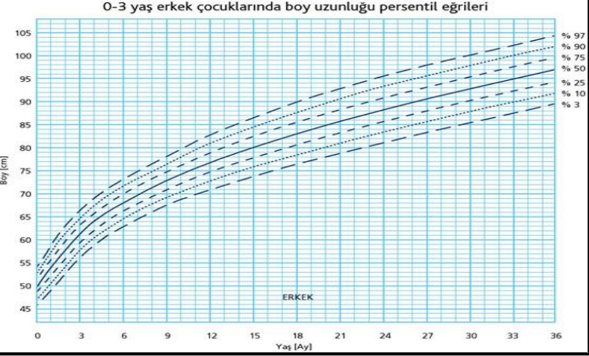
Neyzi O, Binyildiz P, Alp H. Türk cocuklarında büyümegelişme normları 1. İstanbul Tıp Fak Mecm 1978;
Notes:
Neyzi O, Binyildiz P, Alp H. Türk cocuklarında büyümegelişme normları 1. İstanbul Tıp Fak Mecm 1978; 41 Suppl 74:3-22.

Slide 19
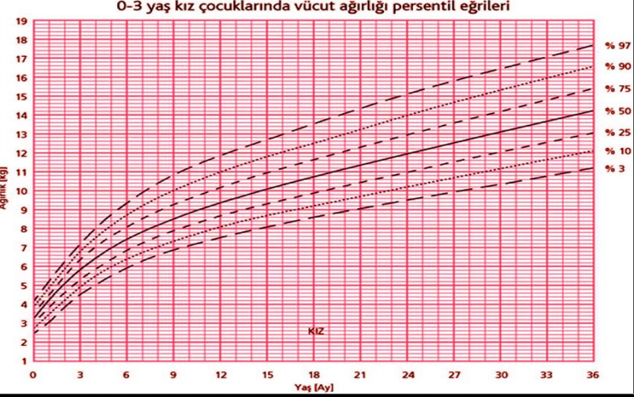
Neyzi O, Binyildiz P, Alp H. Türk cocuklarında büyümegelişme normları 1. İstanbul Tıp Fak Mecm 1978

Slide 20
İlk Hafta İçinde Yenidoğan İzlemi
Cilt muayenesi
Baş ve boyun muayenesi
Solunum ve kalp değerlendirmesi, arteriyal femoral nabızları palpasyonu
Refleksler
İşitme değerlendirmesi
Görme değerlendirmesi
Üreme organı muayenesi

Slide 21
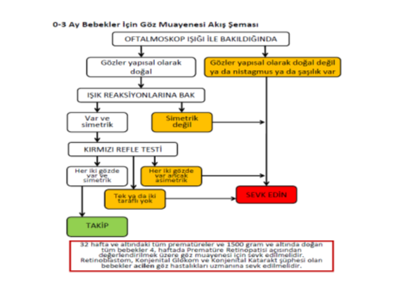

Slide 22
İşitme Değerlendirilmesi
0-3 ay: anne sesini tanır
3-6 ay: gürültüyle uyanır, sesi lokalize eder
6-12 ay: da, ba seslerini algılar. İsmine tepki verir.
12-18 ay: da,ba gibi ses çıkarır. Kelimesi vardır.
18-24 ay: 20 ye yakın kelime, 2 kelimelik cümle

Slide 23
Anneye Danışmanlık
Göbek bakımı
Bebek bakımı
Bebekle sağlıklı iletişim
Uyku
El yıkama
Kazalardan korunma
Doktora hemen başvurmayı gerektiren durumlar (ateş, iyi emmeme, kusma, ishal, sarılık, uykuya meyil, vs)

Slide 24
Lohusa İzlemi
Annenin kendisi için Demir ve D vitamini kullanma durumu
• Hemoglobin ölçümü
• Kan basıncı ölçümü
• Ateş ölçümü
• Kanama kontrolü
• Aile planlama danışmanlığı

Slide 25
Anne Sütü ve Emzirme
Emzirme süresinin en az 15 dakika ,İlk haftalarda günde 8-12 kez
Bebek 3 saatten fazla emmediğinde; açlık belirtileri olmaksızın emzirilmelidir.
Tıbbi bir gerekçe olmadıkça yenidoğana anne sütü dışında herhangi bir yiyecek ya da içecek verilmemeli
Anne ve bebeğin 24 saat aynı odada kalması sağlanmalı
İsteğe bağlı emzirmenin özendirilmesi ve bebek her istediğinde emzirilmesi sağlanmalı
Anne sütü ile beslenen bebeklere biberon ya da yalancı emzik verilmemeli
Notes:
Bebeğin emzirmenin başlangıcında gelen ön sütten ve emzirmenin sonlarına doğru gelen lipitten zengin son sütten yararlanabilmesi için emzirme süresinin en az 15 dakika olması gerekir. İlk haftalarda bebek günde 8-12 kez emzirilmelidir.
Bebek her açlık belirtisi gösterdiğinde emzirilmelidir. Bebek 3 saatten fazla emmediğinde; açlık belirtileri olmaksızın emzirilmelidir.
Tıbbi bir gerekçe olmadıkça yenidoğana anne sütü dışında herhangi bir yiyecek ya da içecek verilmemeli
Anne ve bebeğin 24 saat aynı odada kalması sağlanmalı
İsteğe bağlı emzirmenin özendirilmesi ve bebek her istediğinde emzirilmesi sağlanmalı
Anne sütü ile beslenen bebeklere biberon ya da yalancı emzik verilmemeli

Slide 26
D vitamini
  İlk haftadan itibaren
  Beslenme tarzı ne olursa olsun (Formüla veya anne sütü fark etmez)
  En az bir yaşına kadar, tercihen 3 yaşına kadar
  400 ünite/gün D vitamini (günde 3 damla D vitamini) yıl boyunca sürekli verilmeli

Slide 27
15. - 41. Gün ve 2. Ay İzlemleri
Aşı durumu,
Yenidoğan taramaları,
D vitamini kullanma durumu sorgulanmalı
Termde 2 hafta , pretermde 3 haftayı geçtiği halde bebek hala sarı görünüyorsa uzamış sarılık açısından uzman hekime sevk edilmeli
İdrar yolu enfeksiyonu açısından sorgulanmalı
41. gün izleminde gelişimsel kalça displazisi açısından tarama
Bebek prematüre ya da düşük doğum ağırlıklı ise ve daha önce başlanmamışsa profilaktik demir tedavisi

Slide 28
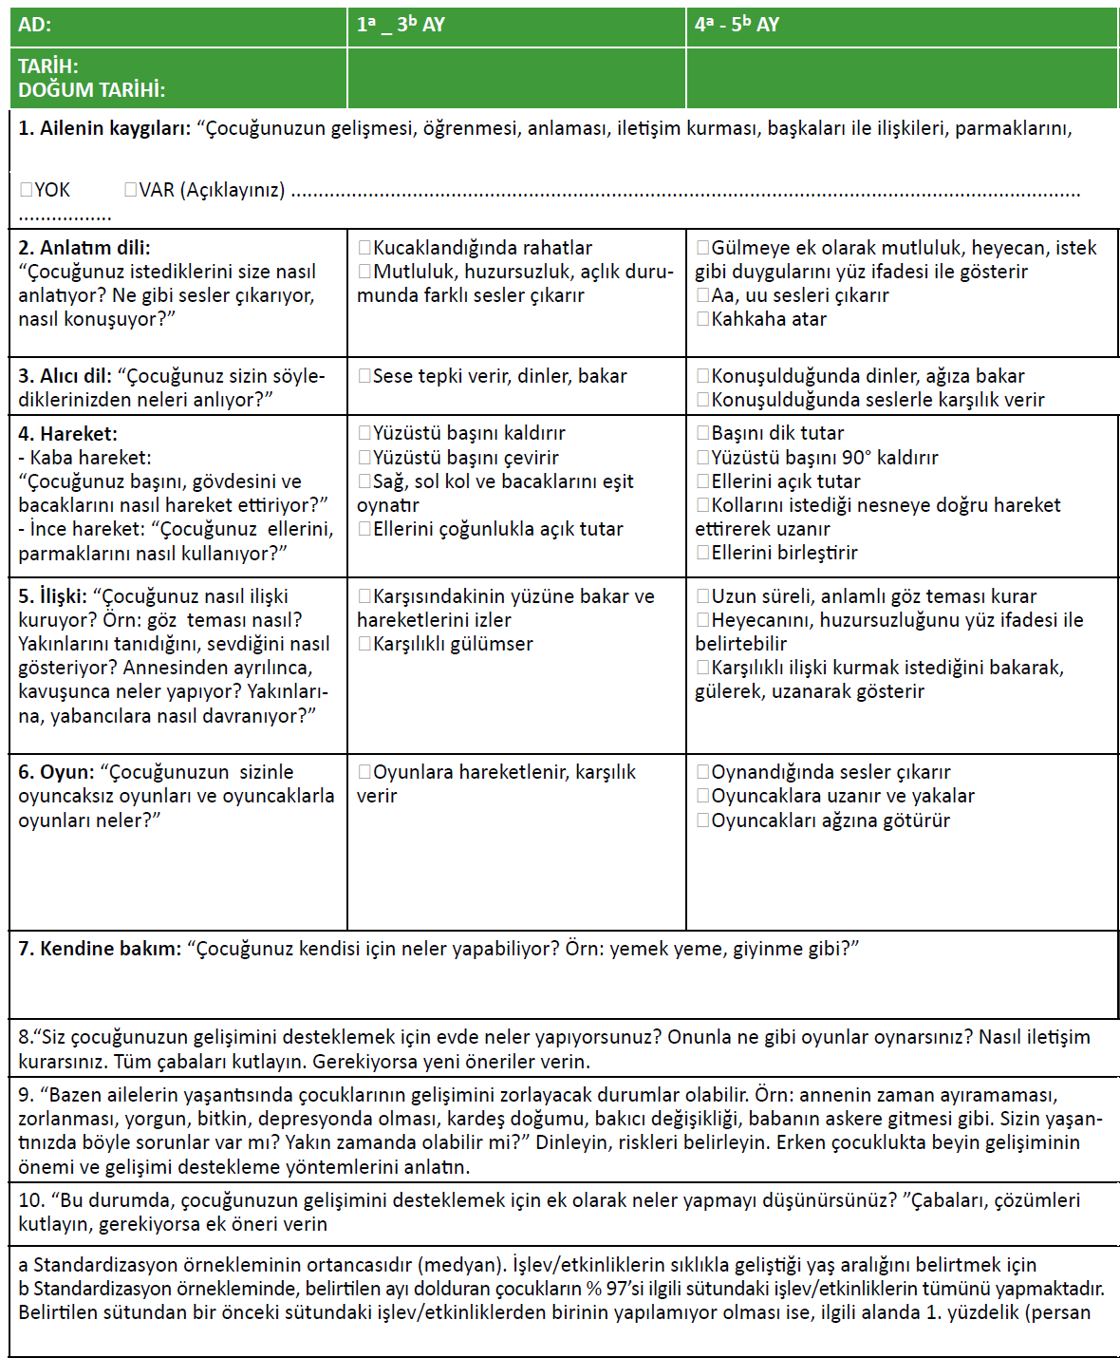

Slide 29
Anne veya Bakım Verene Danışmanlık
Emzirme
Bebek bakımı
Bebekle sağlıklı iletişim
Uyku
El yıkama
Kazalardan korunma
Aile Planlaması

Slide 30
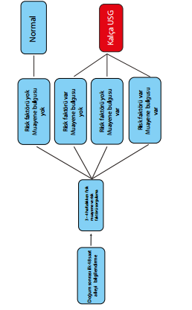
Gelişimsel Kalça Displazisi
Notes:
(Pozitif aile öyküsü, doğum öncesi makadi duruş ya da makadi doğum öyküsü, çoğul gebelik,
oligohidroamniyoz öyküsü, tortikollis - metatarsus adduktus - pes kalkaneovalgus gibi eşlik eden deformitelerin varlığı, kundak uygulaması, ilk doğan
kız çocukları, bebek kalçalarının ekstansiyon ve adduksiyona zorlandığı her
durum)
Tip 1 dışı tüm sonuçlar ortopedi ve travmatolojiye sevk edilir.

Slide 31
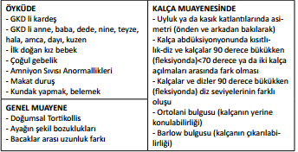
GKD Risk Faktörleri

Slide 32
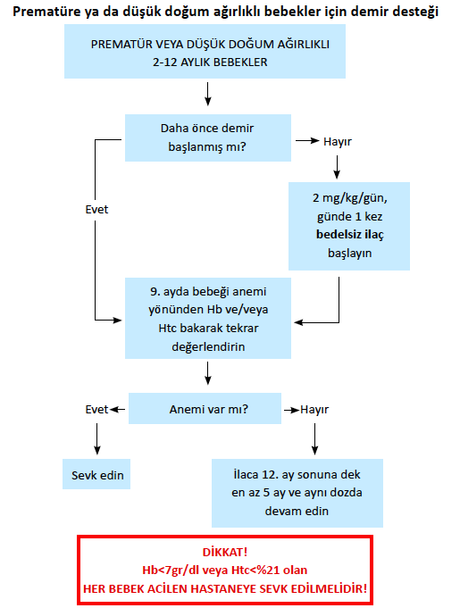

Slide 33
3-4.ay İzlemi
Aşı durumu,
D Vitamini kullanma durumu
GKD taramalarısorgulanmalı
Anemi değerlendirme, anemisi yoksa 4. aydan itibaren profilaktik dozda başlanmalı

Slide 34
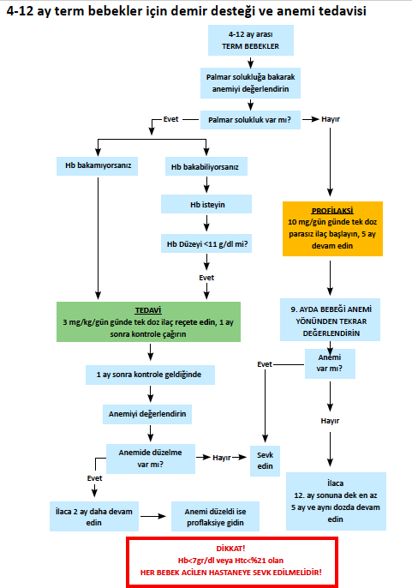

Slide 35
Diş Sağlığı Danışmanlığı
İlk 6. aydan itibaren alt ön kesici dişler ,24-30. aylar 20 adet süt dişi tamamlanır.
1 yaşından itibaren çıkan dişler fırçalanmalı
Öncesinde kaynatılmış suya batırılmış gazlı bez ile temizlenir.
Demir preparatları asitli içeceklerle birlikte alındığında kahverengi boyanma.
Diş macunu yutmayacak yaşta olduğunda kullanılmalı
İlk kez 18 ay-2yaş arası diş hekimine başvurulmalı

Slide 36
6-9-12. Ay İzlemleri
Aşı durumu,
D Vitamini ve demir kullanma durumu sorgulanmalı
9. ay izleminde bebeğin anemisini değerlendirmek amacıyla Hb ve/veya Htc ölçümü
3 ay sonra kontrol , 12. ay izleminde bir sonraki kontrol 6 ay sonra olmalı

Slide 37
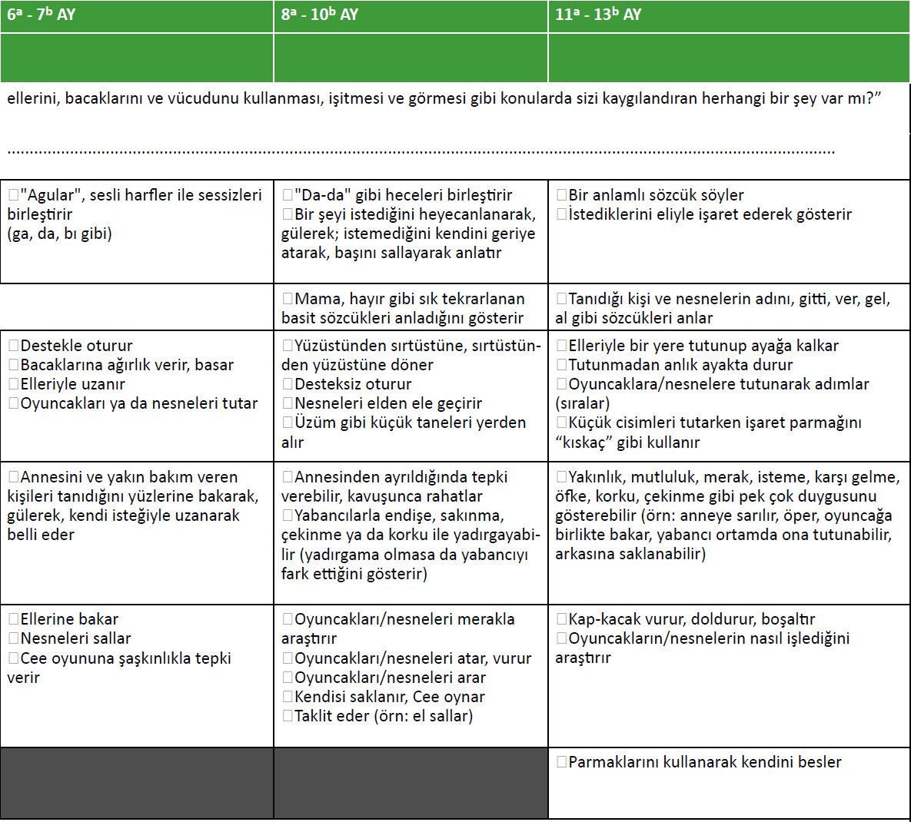

Slide 38
13-36 Ay Çocuk İzlemi
Bu dönemde 6 ayda bir kontrol yapılır.
  Eksik bilgiler
  Emzirme
  Aşılama
  Anemi
  D vitamini kemoprofilaksisi
Notes:
As/mama aldığına bakılmaksızın günlük 400 ıu (3 damla) – en az 1 yaş, tercihen 3 yaş

Slide 39
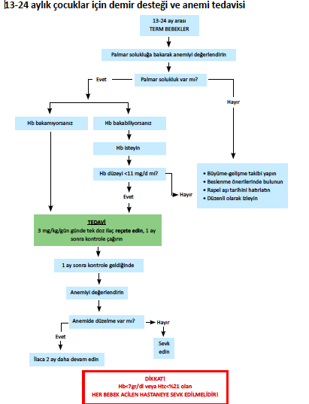

Slide 40
13-36 Ay İzlemleri
Çocuğa tam bir sistemik muayene yapılmalı
  Baş çevresi, boy, tartı
  Fontanel büyüklükleri
  Genel görünüm
  Cilt muayenesi
  Baş ve boyun muayenesi
  Solunum, kalp değerlendirme, arteriyal femoral nabız palpasyonu

Slide 41
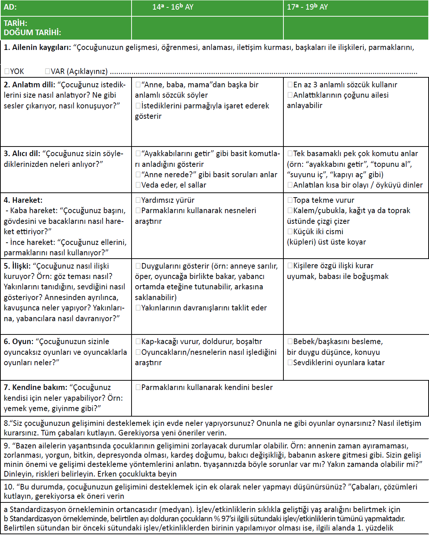

Slide 42
13-36 ay izlemi
  Kan basıncı ölçümü
  Hiperlipidemi riski açısından değerlendirme
    Ailede ≤55 yaş geçirilen ve kesin tanısı konulan koroner ateroskleroz öyküsü olanlar
    Ailede ≤55 yaş geçirilen miyokard enfarktüsü, anjina pektoris, periferik vasküler hastalık, serebrovasküler hastalık veya ani kardiyak ölüm öyküsü olanlar
    Anne veya babasında total kolesterol düzeyi ≥240 mg/dl olanlar
  İşitme muayenesi
  Görme muayenesi (görme keskinliği muyenesi- 3 yaş)
  Üreme organları muayenesi
  İdrar yolu enfeksiyonu değerlendirme
  Gelişimsel kalça displazisi açısından yürüme değerlendirmesi
Notes:
Ailede ≤55 yaş geçirilen ve kesin tanısı konulan koroner ateroskleroz öyküsü olanlar
Ailede ≤55 yaş geçirilen miyokard enfarktüsü, anjina pektoris, periferik vasküler hastalık, serebrovasküler hastalık veya ani kardiyak ölüm öyküsü olanlar
Anne veya babasında total kolesterol düzeyi ≥240 mg/dl olanlar

Slide 43
Kan Basıncı Ölçümü
3 yaş üzeri yılda bir
En az 5 dk dinlenmiş, en az 2 ölçüm
Her muayenede KB ölçümü gereken durumlar
  Ybü yatış öyküsü,
  ilaç kullanımı,
  kibas,
  DM ,
  hiperlipidemi,
  obezite,
  organ nakli,
  KBH,
  Yineleyen İYE
  malignite vb kronik hastalık öyküsü
National High Blood Pressure Education Program Working Group on High Blood Pressure in Children and Adolescents 2004
Notes:
Erken veya düşük doğum kilolu olma ve/veya yenidoğan bakım ünitesinde yatış
öyküsü, kan basıncını yükseltebilecek ilaç alımı, antihipertansif ilaç kullanımı,
kafa içi basınç artımı ve hipertansiyon yapabilecek diabet, hiperlipidemi, obezite,
doğumsal kalp hastalığı, yineleyen idrar yolu enfeksiyonu, böbrek hastalığı
veya anomalisi, organ nakli, malinite gibi kronik hastalığı ve birinci derece yakınlarında
hipertansiyon ve kardiyovasküler hastalık öyküsü olan 0-18 yaş arası
tüm çocukların her muayenesinde kan basıncı da ölçülmelidir.

Slide 44
13-36 Ay İzlemi
Erken veya düşük doğum kilolu olma ve/veya yenidoğan bakım ünitesinde yatış öyküsü,
Kan basıncını yükseltebilecek ilaç alımı,
Antihipertansif ilaç kullanımı,
Kafa içi basınç artımı ve hipertansiyon yapabilecek nedenler varsa
Birinci derece yakınlarında hipertansiyon ve kardiyovasküler hastalık öyküsü varsa her vizitte kan basıncı ölçümü yapılmalı

Slide 45
13-36 Ay İzlemi
Öykü, özgeçmiş ve çocuk-aile ilişkisinde çocuğun ihmal ya da istismar edilmiş olabileceğini düşündürecek tavır ve davranışlara dikkat edilmeli
Fizik muayene bulgularını değerlendirirken istismar ve/veya ihmal olasılığını göz ardı edilmemeli

Slide 46
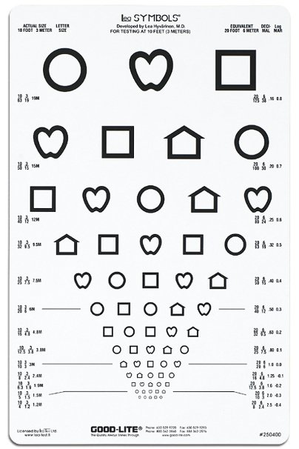
Görme Muayenesi
3 metre mesafeden Tek gözle 0.5in altında görme keskinliği,
İki göz arası 2 den fazla sıra farkı olduğunda göz hekimine sevk

Slide 47
Tuvalet Eğitimi
Uygun zaman (fiziksel, zihinsel ve ruhsal belirtiler), en erken 2-2.5 yaş
Başlangıçta günde 3 kez 5-10 dk
Yemeklerden 20-30 dk sonra lazımlığa oturtma
Toplamda 6-8 ay
Notes:
Fiziksel Belirtiler: kuru kalkma, gün içinde 2 saatten uzun kuru kalma, ıslak bez sayısının azalması, düzenli barsak hareketlerinin varlığı, oturma, çömelme, yürüme gibi hareketleri rahatça yapabilme, pantolonunu giyebilme, ıslak ve kuru arasındaki ayrımı farkedebilme
Zihinsel belirtiler; Sıkıştığını ifade edebilme, söylenenleri yapabilme, kaka ya da çiş geldiğini farketmedir.
Ruhsal belirtiler; aile bireylerini taklit etmeye hevesli olma, anne ve babasını memnun etmeye isteklilik, kakalı ya da ıslak beze katlanamama, 5-10 dakika tuvalette oturmaya razı olma, kendinden büyük çocukların nasıl kaka yaptığını merak etme

Slide 48
4-6 Yaş İzlemi
Yılda bir kontrol
Boy, tartı , beden kitle indeksi - büyüme eğrileri
Sistemik muayene
Kan basıncı
Hiperlipidemi riski açısından değerlendirme
5. yaş izleminde anemi değerlendirmek amacıyla Hb ve/veya Htc ölçümü
İşitme değerlendirmesi (ilköğretim 1. sınıfta işitme taraması)
Görme değerlendirmesi (3 yaşında görme keskinliği muayenesi
yapılmadı ise 4-6 yaş grubunda)
İdrar yolu enfeksiyonu değerlendirme

Slide 49
4-6 Yaş İzlemi
Yaşına uygun olarak beslenme ve çocukla sağlıklı iletişim,
Ailenin çocuğa ad soyad adres bilgilerini öğretmesi,
Ev işlerinde sorumluluk vermesi,
Kazalardan korunma,
Çocuğa trafik eğitimi verilmesi,
Diş sağlığı ,
Fiziksel aktivite ,
Okul öncesi eğitim,
Üreme sağlığı konularında anneye ve/veya çocuğa danışmanlık verilmeli

Slide 50
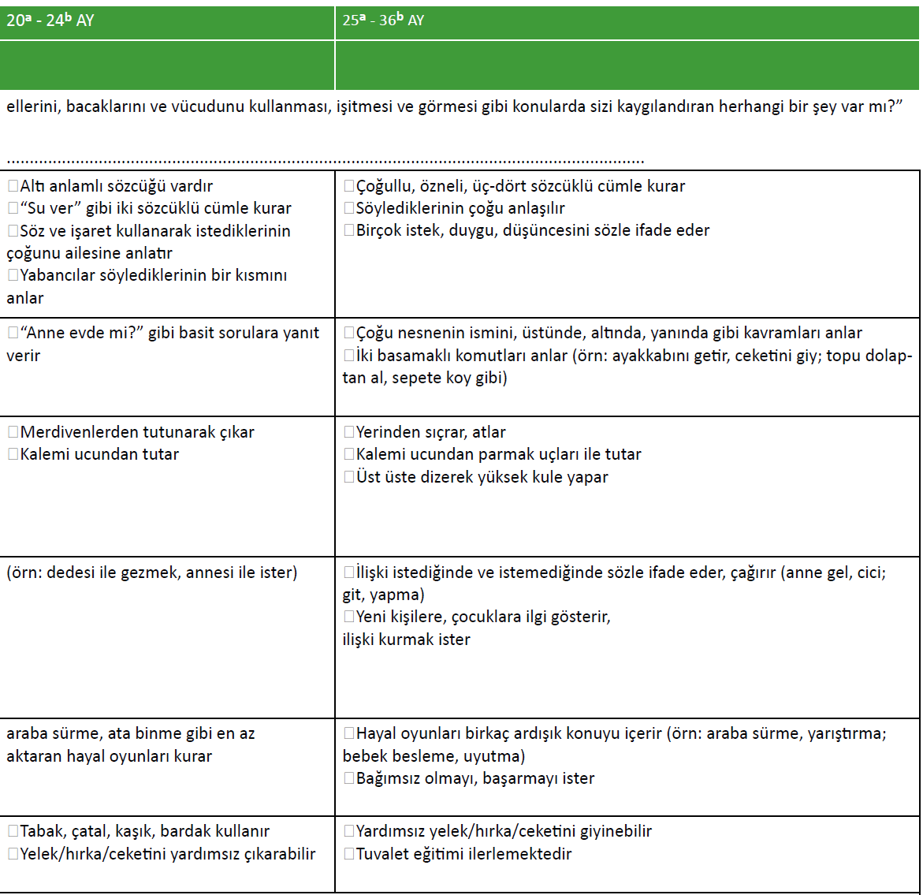

Slide 51
7-9 Yaş İzlemi
Yılda bir kontrol
Boy, tartı , beden kitle indeksi - büyüme eğrileri
Sistemik muayene
Kan basıncı
Hiperlipidemi riski açısından değerlendirme
İşitme değerlendirmesi
Görme değerlendirmesi
İdrar yolu enfeksiyonu
Kas- iskelet sistemi muayenesi

Slide 52
7-9 Yaş İzlemi
İhmal ya da istismar edilmiş olabileceğini düşündürecek tavır, davranış ve fizik muayene bulgularına dikkat edilmeli
Yaşına uygun olarak beslenme, çocukla sağlıklı iletişim, kazalardan korunma,diş sağlığı, fiziksel aktivite, üreme sağlığı konularında danışmanlık

Slide 53
10-21 Yaş İzlemi
Erken ergenlik (10-14 yaş), orta ergenlik (15-18 yaş), geç ergenlik (19-21 yaş) dönemlerinde 1’er kez olmak üzere en az 3 kez izlem yapılmalı
Risk durumunda, sevk edilmesi gereken bir durum tespitinde izlem sıklığı ve niteliği artırılmalı
Psikososyal durumun belirlenmesi için HEEADSSS formu kullanılmalı

Slide 54
HEEADSSS
Home (ev),
Education/Employement(Eğitim/İş),
Eating (Yeme tutumu),
Activities (akranlarla aktivite),
Drugs (Madde kullanımı),
Sexuality (Cinsellik),
Suicide/depression (İntihar ve depresyon)
Safety(güvenlik)

Slide 55
10-21 Yaş İzlemi
Sistemik muayene
Muayene etmek için izin istenmeli
Her aşamada yapılan işlem ve bulgularla ilgili bilgi verilmeli
Vücut ağırlığı ,boy uzunluğu ölçülüp, beden kitle indeksi ve ideal ağırlık yüzdesi hesaplanmalı, önceki kayıtlarla karşılaştırılıp, boy ve ağırlık sorunları belirlenmeli

Slide 56
10-21 Yaş İzlemi
Solunum, kalp değerlendirmesi , arteriyal femoral nabızlar palpasyonu
Kan basıncı
Hiperlipidemi riski değerlendirmesi
Genito üriner sistem muayenesi (Tanner evrelemesi)
Kas iskelet sistemi muayenesi

Slide 57
10-21 Yaş İzlemi
En az 3 ana izleme döneminde birer kez tam kan sayımı ile değerlendirme
Ulusal aşı programına göre aşılarını kontrol edilip eksik aşıları tamamlanmalı

Slide 58
Adelosanda Genitoüriner Değerlendirme

Slide 59
10-21 Yaş İzlemi
Fiziksel – cinsel büyüme ve gelişme,
Psikolojik gelişme,
Sosyal gelişme,
Kişisel hijyen,
Beslenme,
Fizik aktivite,
Üreme sağlığı,
Sigara, alkol, madde kullanımı,
Kaza ve yaralanma,
Şiddet davranışları konularında danışmanlık verilmeli

Slide 60
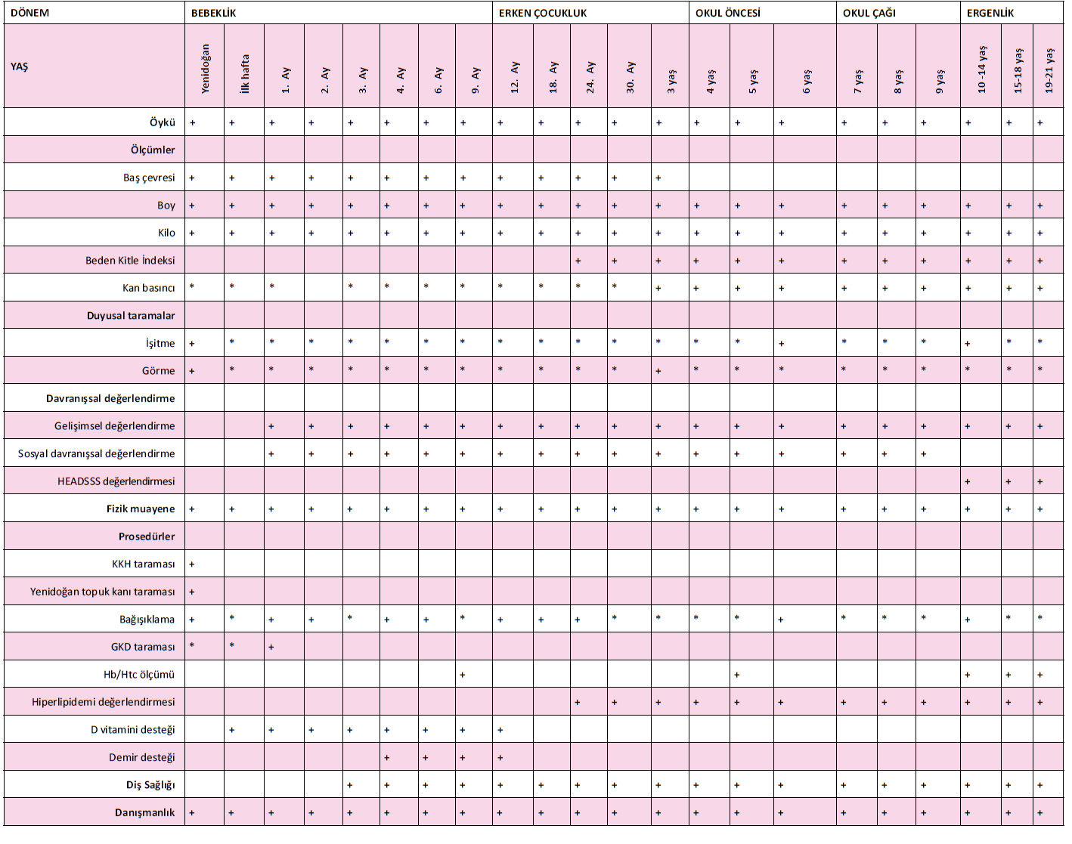

Slide 61
KAYNAKLAR
Bebek ve Çocuk İzlem Protokolü. Sağlık Bakanlığı Ana Çocuk Sağlığı ve Aile Planlaması Genel Müdürlüğü; 2008
Aslan Y. Genel bakım. Yurdakök M, Erdem G. (eds). Neonatoloji. Ankara: Türk Neonatoloji Derneği; 2004: 151-1165.
Samancı N. Yenidoğanın Genel Bakım Prensipleri. Dağoğlu T, Ovalı F (eds). Neonatoloji. Kitabevi. 2007:
T.C. Sağlık Bakanlığı Ana Çocuk Sağlığı ve Aile Planlaması Genel Müdürlüğü Unicef Emzirme Danışmanlığı El Kitabı; sayfa: 5-114
Aile Hekimliği Uygulamasında Önerilen Periyodik Sağlık Muayeneleri ve Tarama Testleri, T.C. Sağlık Bakanlığı, Türkiye Halk Sağlığı Kurumu, Ankara-2015
Unicef Türkiye’de Çocuk İstismarı ve Aile İçi Şiddet Araştırması Özet Raporu -2010

